Slide 1
«Профилактика деструктивного поведения или как не потерять ребенка»
МБДОУ «Детский сад №43 комбинированного вида»
Родителям о детях
д. Малые Колпаны, март, 2023 г.

Slide 2
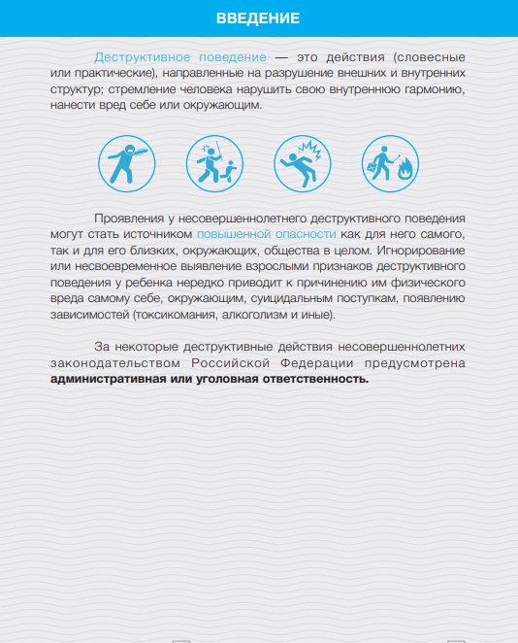

Slide 3
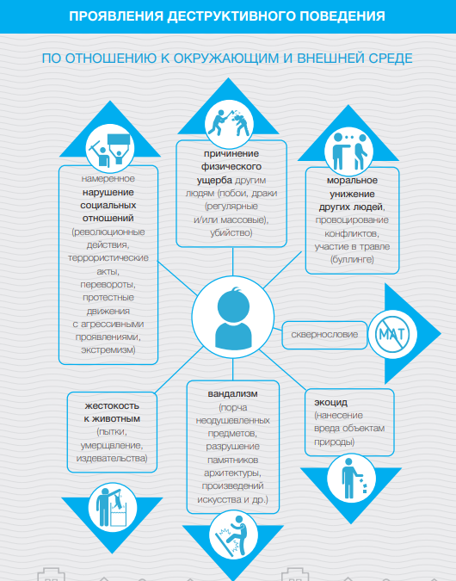

Slide 4
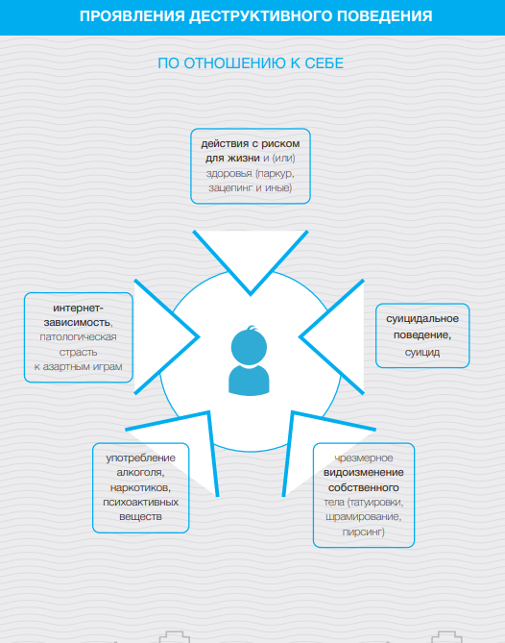

Slide 5
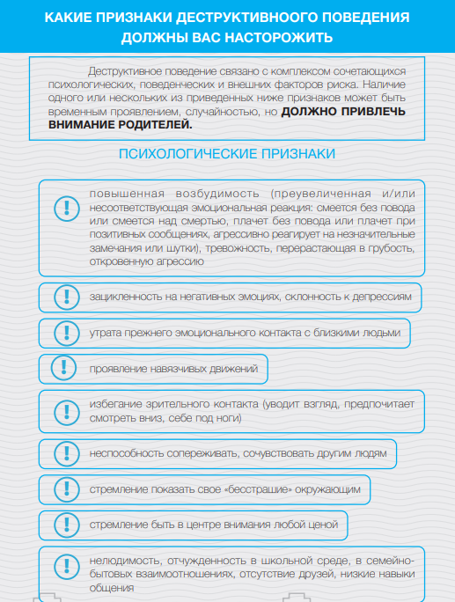

Slide 6
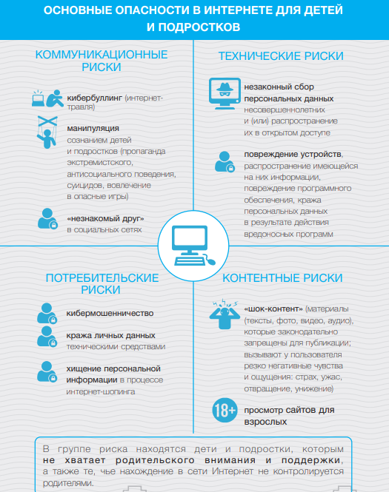

Slide 7
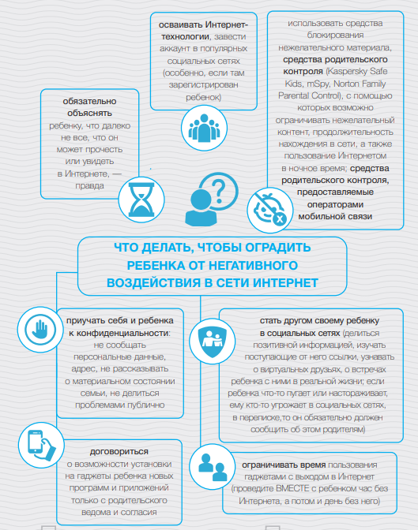

Slide 8
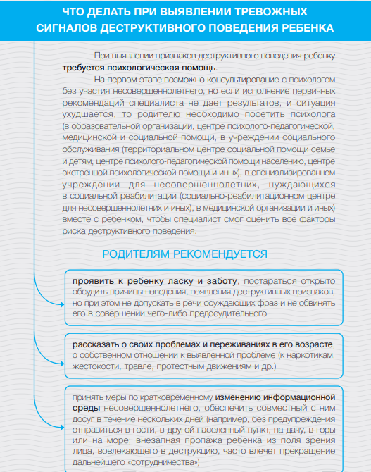

Slide 9
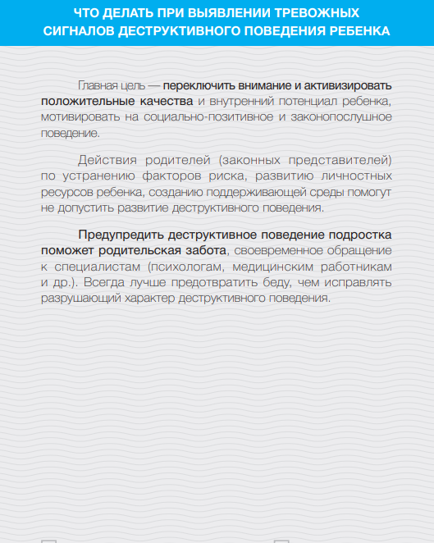

Slide 10
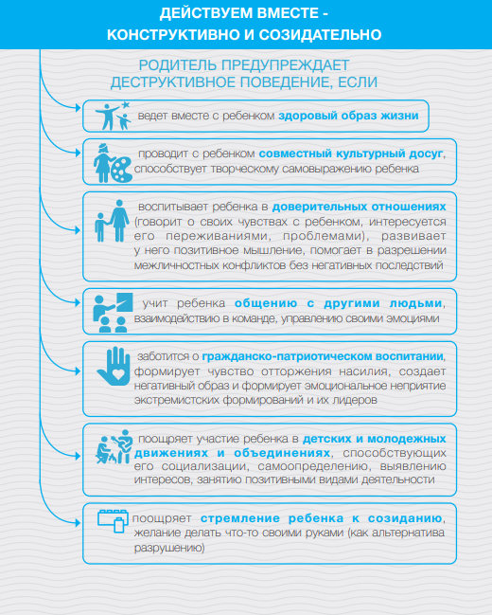

Slide 11
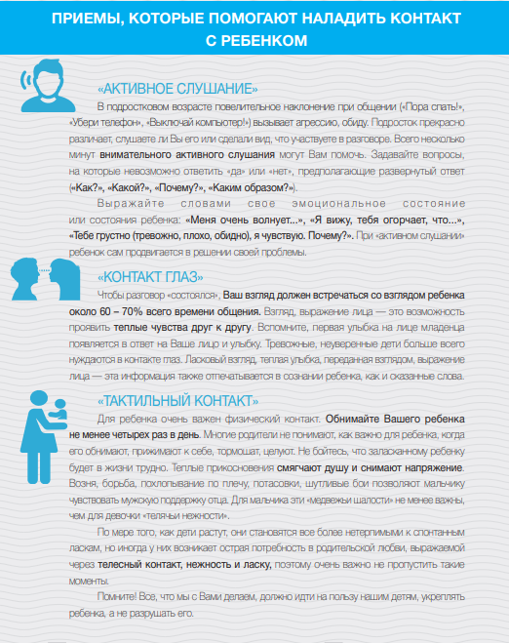

Slide 12
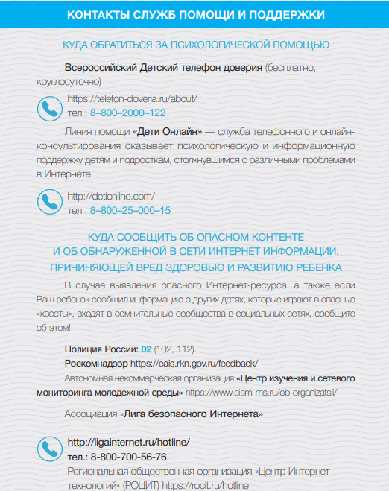

Slide 13
Берегите своих детей!
Прислушивайтесь к с своим детям!
Будьте рядом со своими детьми! https://youtu.be/4M8KICm2dtA

